Slide 1
荷兰鹿特丹伊拉斯姆斯大学
复旦大学线上说明会
日期： 2020年12月14日（周一）
时间: 晚上18:30-20:00
腾讯会议ID：779 524 156

Slide 2
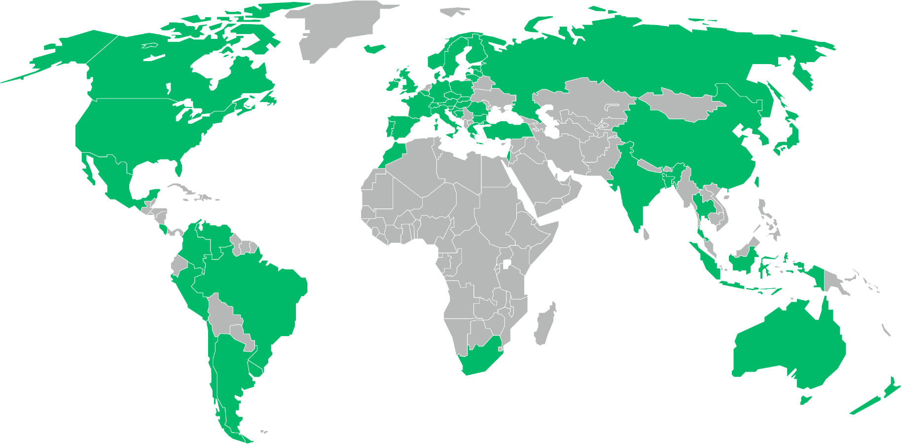

主讲人:
肖老师 – 伊拉斯姆斯大学鹿特丹管理学院，中国办公室负责人
李老师 – 鹿特丹伊拉斯姆斯大学中国事务部，大中国区代表表
主要宣讲内容:
1. 介绍荷兰文化、高等教育体系
2. 关于EUR大学及学院介绍、
3. 优势学科、申请流程
4. 鹿特丹管理学院硕士课程、申请要求
5. CSC奖学金博士项目介绍及申请条件
6. 毕业后在荷兰找工作、在荷就业情况
7. 荷兰学生生活等
邮件：EuccChinaOffice@eur.nl
Let us know!!

Slide 3
2021泰晤士高等教育世界大学排名综合排名第72位。 www.eur.nl
学校共有60多个全英文课程，现有大约 32000名学生
其中来自114个国家的约6000名外国留学生占总学生人数的20%。
荷兰鹿特丹伊拉斯姆斯大学(EUR) 成立于 1913 年，由荷兰经济学院和鹿特丹医学院合并成为鹿特丹伊拉斯姆斯大学。这是荷兰惟一一所以学者名字命名的大学。EUR是一所国际化的研究型大学，坐落于欧洲重要的港口--鹿特丹; 以在经济，管理，医药卫生，法律文化以、城市规划、社会学等方面的卓越学术成就享誉全球。作为高层管理人员的培养基地，鹿特丹伊拉斯姆斯大学在国际高级人力资源市场中享有良好的声誉。EUR曾成功培养出2位诺贝尔获奖者和众多企业高管。

Slide 4
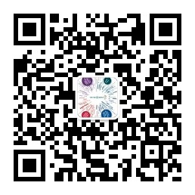

Wechat
Weibo

Slide 5
活动信息
会议主题：Erasmus University Rotterdam - Info Session
会议时间：2020/12/14 (18:30-20:00)
点击链接入会，或添加至会议列表：
https://meeting.tencent.com/s/GRFZbNmbsfxZ
会议 ID：779 524 156
手机一键拨号入会
+8675536550000,,779524156#(中国大陆)
+85230018898,,,2,779524156#(中国香港)
根据您的位置拨号
+8675536550000 (中国大陆)
+85230018898 (中国香港)

